Slide 1
Il Piano Triennale di Azioni Positive https://web.infn.it/CUG/images/alfresco/Ptap/20150331_del_cd_13635.pdf
Normativi italiana: strategie introdotte ANCHE attraverso PTAP
le azioni positive sono misure temporanee speciali che, in deroga al principio di uguaglianza formale, mirano a rimuovere gli ostacoli alla piena ed effettiva parità di opportunità tra donne e uomini. Sono misure “speciali”, in quanto non generali ma specifiche e ben definite, che intervengono in un determinato contesto per eliminare ogni forma di discriminazione, sia diretta che indiretta e “temporanee”, in quanto necessarie fintanto si rilevi una disparità di trattamento tra donne e uomini.

Slide 2
Strategia europea per la scienza e il genere
Fix the numbers/statistics (no numbers no problem), dal 2006
Fix women => Fix institutions, 2012
Fix research, inserimento della dimensione di genere nei contenuti della ricerca 2013

Slide 3
INFN: V PTAP 2014-2016, adottato a marzo 2015 del. CD 13685 28 marzo 2015
PTAP recepisce
“Structural change in research institutions: Enhancing excellence, gender equality and efficiency in research and innovation”, European Commission 2012
Codice di comportamento per I pubblici dipendenti e le linee guida per la trasparenza e contro la corruzione dell'ANAC (ex CIVIT) nell’ottica di contrastare fenomeni di cooptazione
Relazione sul Benessere organizzativo della Consigliera di Fiducia
Il Gender Audit del progetto europeo GENISLAB, analisi del CUG e dei CPO, le osservazioni del CVI
E’ articolato in obiettivi, azioni specifiche, soggetti attuatori, indicatori di risultato
E’ il momento di fare il punto sulla realizzazione del PTAP 2014-2016
Notes:
Problema: Scadenza PTAP – Relazione annuale

Slide 4
Fix the institutions – obiettivi del cambiamento strutturale
aumentare la trasparenza dei processi decisionali e aumentare la circolazione delle informazioni (sfavorire la rete dei “vecchi ragazzi”) ;
rimuovere i pregiudizi inconsapevoli dalle pratiche istituzionali (pratiche non neutre);
promuovere l'eccellenza attraverso la promozione della diversità (cambiare la definizione di eccellenza nella valutazione);
migliorare la ricerca attraverso l'integrazione della prospettiva di genere (nuove opportunità);
migliorare/modernizzare la gestione del personale e l'ambiente di lavoro (ad es. l’organizzazione del lavoro è basata su “stereotipi maschili” che rendono difficile conciliare lavoro e vita privata)

Slide 5
Fix the numbers: no number, no problem (vedi Relazione Annuale CUG 2015) https://web.infn.it/CUG/index.php?option=com_content&view=article&id=77:relazione-annuale-del-cug-2015&catid=29:news-infn&lang=it&Itemid=153
Forte invecchiamento dell’ente
Le donne laureate in fisica sono il 35-38%, numero stabile da almeno il 2000. Tra i ricercatori a tempo indeterminato le donne sono il 22%, con la stessa distribuzione di età degli uomini.
Segregazione orizzontale, differente presenza nelle diverse CSN
Segregazione verticale, La probabilità per una ricercatrice donna di diventare dirigente è meno della probabilità che ha un collega uomo. Eppure al concorso di abilitazione scientifica nazionale 2012 le ricercatrici INFN hanno ottenuto l'abilitazione di I e II fascia con percentuali superiori o non inferiori ai loro colleghi uomini
Discriminazione retributiva: in media una ricercatrice donna guadagna 3400 euro all’anno (-6.6%) di meno di un ricercatore uomo.
Sotto rappresentazione nelle commissioni di nomina rispetto alle elettorali
Discriminazione indiretta per amministrativi VIII-IV livello dovuta al CCL

Slide 6
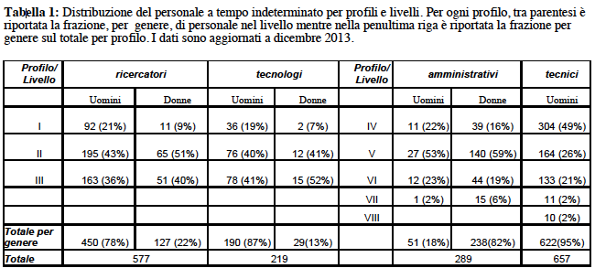
Fix the numbers: no number, no problem Dati del conto annuale

Slide 7
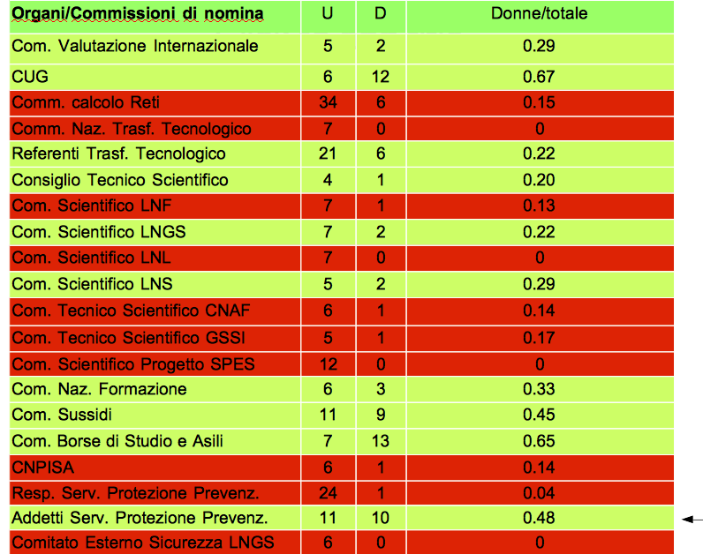
Monitorare gli organismi direttivi
Dati dalle pagine web
PTAP 3.2

Slide 8
Monitorare le fasi di reclutamento/promozione Concorsi per dirigente di ricerca Dati dalle delibere dei concorsi, lista forse non completa
anno | concorso |  | uomini | donne
1991 | 1584/1990 |  | 19 | 1
1994 | 4592/1994 |  | 15 | 0
1998 | 6626/1997 |  | 18 | 0
2001 | 818/2000 |  | 16 | 2
2002 | 9240/2002 |  | 20 | 4
2004 | 10324/2004 |  | 18 | 2
2008 | 12394/2007 |  | 15 | 5
2010 | 13619/2009 |  | 13 | 1
2012 | 15212/2012 |  | 1 TD
2015 | 1667/2014 |  | 7 | 1

Slide 9
Statistiche di genere
Proposta: seguire le indicazioni europee per gli organismi della ricerca
Organigramma: pubblicare le statistiche per sesso e età degli organi decisionali,
Monitorare ogni passo nei concorsi (assegni, assunzioni, promozioni):
Nei verbali delle commissioni di concorso e nelle delibere di proclamazione dei vincitori dei concorsi siano inseriti i seguenti dati divisi per genere
# domande ricevute, separatamente per uomini e donne
# ammessi al concorso, separatamente per uomini e donne
# ammessi agli scritti, separatamente per uomini e donne
# ammessi all’orale, separatamente per uomini e donne
# vincitori, separatamente per uomini e donne
PTAP 1.3 Da anni è stato costituito un Gruppo di lavoro sulle statistiche di genere (Alessia Bruni, Paola Fabbri, Claudia Tomei) in attesa di riprendere la collaborarazione con AC e servizio informativo

Slide 10
Elaborazione di una strategia di comunicazione PTAP 1.1
Molte informazioni sono pubbliche, la trasparenza è aumentata. Trasparenza non è comunicazione
Ad esempio, al fine di ottimizzare la comunicazione:
Modalità della circolazione delle informazioni da AC verso strutture
Creazione di pagine web riservate ai dipendenti, ie. news amministrative
Comunità di pratica. Mettere in comune le buone prassi,
PTAP 2.2 Garantire meccanismi di pubblicità per la copertura di posizioni vacanti

Slide 11
Obiettivo Generale | Obiettivo Specifico | Azione Positiva
1) AUMENTARE LA TRASPARENZA NEI PROCESSI DECISIONALI E AUMENTARE LA CIRCOLAZIONE DELLE INFORMAZIONI “Uomini e donne trarrebbero vantaggio da un sistema in cui vi sia chiarezza negli obiettivi da raggiungere, le informazioni siano liberamente disponibili e siano chiari i criteri usati nei processi decisionali” [SC2012] | 1.1 Facilitare la comunicazione verso il personale e la circolazione delle informazioni. | Elaborare una strategia di comunicazione interna, che comprenda vari strumenti quali ad esempio pagine web specifiche per il personale e bollettini periodici di informazione.
 | 1.2 Migliorare l'accesso del personale alle informazioni, anche per documenti che sono già pubblicati, ma di difficile reperibilità. | Pubblicare in un’area web, con accesso AAI, i seguenti documenti e informazioni: i componenti delle commissioni, comitati, gruppi di lavoro, con data di inizio e fine degli incarichi
 | 1.3 Monitorare i dati del personale e di genere e garantire al gruppo di lavoro sul bilancio del personale e di genere, già istituito, di portare a termine l’attività | Assegnare una persona al sistema informativo (Business Intelligence) per il monitoraggio dei dati del personale entro un anno. Completare la realizzazione del database per il bilancio del personale. A partire dal database, costruire tabelle permanenti e costantemente aggiornate di monitoraggio. Elaborare annualmente un bilancio del personale e di genere

Slide 12
Obiettivo Generale | Obiettivo Specifico | Azione Positiva
2) RIMUOVERE I PREGIUDIZI INCONSAPEVOLI DALLE PRATICHE ISTITUZIONALI. “Rimuovere le pratiche istituzionali che pur apparendo neutre hanno impatto negativo sulle opportunità di carriera per le donne e i giovani” [SC2012] | 2.2 Aumentare la trasparenza nell’affidamento degli incarichi e facilitare la rotazione degli incarichi | Introdurre procedure di consultazione per le posizioni scoperte all'interno delle strutture dell’ente per: incarichi di responsabilità incarichi in commissioni, comitati, gruppi di lavoro.

Slide 13
PTAP 4.1 Inserire la dimensione del genere nei documenti dell'Istituto
La ricerca è di/per uomini e donne, fatta da persone con aspirazioni diverse. Diversità intesa come ricchezza dell’ente.
E’ importante considerare la diversità in:
Genere ed età nell’organizzazione dei tempi della ricerca
Comunicazione della scienza
Formazione scientifica, formazione al management: considerare genere ed età nei contenuti del corso, dei partecipanti e docenti
Sicurezza: considerare rischi in funzione dell’età e sesso e differente abilità

Slide 14
Ptap 5. Migliorare la gestione del personale e l’ambiente di lavoro
supporto alla genitorialità e alla cura, soprattutto nelle fasi iniziali della carriera, Attenzione al congedo parentale, anche per assegnisti
Il contratto per il personale in tassazione separata INPS (assegni di ricerca e articoli 22) deve riportare che l’integrazione del 20% dello stipendio a carica degli INFN per il periodo di congedo obbligatorio per maternità va richiesta esplicitamente
E’ necessaria una circolare sull’estensione del congedo parentale per personale iscritto alla gestione separata (circolare INPS 77 del 13/5/2013)
Formazione dei direttori ai diritti dei genitori
Comunità di pratica per diversamente abili, lavorare con i dipendenti diversamente abili per la rimozione degli ostacoli alla diversa abilità

Slide 15
5) MIGLIORARE LA GESTIONE DEL PERSONALE E L'AMBIENTE DI LAVORO | 5.2 Monitorare le esigenze di cura del personale al fine di ottimizzare l'uso dei fondi | Nelle strutture, monitorare con cadenza biennale le esigenze di cura nelle strutture, le richieste di sussidi e di contributi per figli in età prescolare e individuare esigenze non comprese nel disciplinare.
 |  | Eventualmente rivedere la distribuzione dei fondi e l’integrazione di altre voci di spesa.
 | 5.3 Migliorare l'ambiente di lavoro coinvolgendo il personale nel cambiamento | All’interno delle strutture, organizzare incontri annuali del personale per discutere eventuali modifiche per migliorare l'ambiente di lavoro e il benessere organizzativo, sull'esempio dei circoli del benessere.
 | 5.4 Favorire l'aggregazione e il confronto del personale che si occupa di attività omogenee nelle diverse strutture | Costituzione di comunità di pratica e organizzazione di incontri annuali
 | 5.5 Rendere pubbliche le esperienze positive di buone prassi | Creare un’area web per raccogliere e pubblicizzare le buone prassi che migliorano l'ambiente di lavoro o la conciliazione tra lavoro e vita privata.

Slide 16
Priorità
1) circolare/direttiva interne per definire le modalità di consultazione del CUG con il vertice dell’ente (proponiamo un incontro specifico)
2) Nei verbali delle commissioni di concorso e nelle delibere di proclamazione dei vincitori dei concorsi siano inseriti i dati divisi per genere
3) E’ in sospeso la richiesta di accesso agli atti (verbali dei precedenti concorsi)
4) si chiede che nei contratti firmati dal personale in gestione separata INPS (assegni di ricerca e articoli 2222) sia scritto che l’integrazione del 20% dello stipendio a carica degli INFN per il periodo di congedo obbligatorio per maternità va esplicitamente richiesta dall’interessata.
5) E’ necessaria una circolare sull’estensione del congedo parentale per personale iscritto alla gestione separata (circolare INPS 77 del 13/5/2013)

